Slide 1
M 521 Web
Master 1 Génie Logiciel

Slide 2
Bootstrap

Slide 4
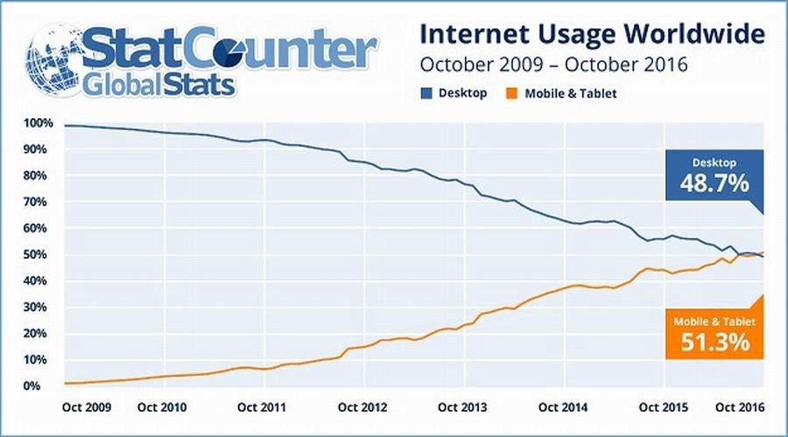

Slide 5
Framework
Un framework est un ensemble de composants structurés qui sert à créer les bases et à organiser le code informatique pour faciliter le travail des programmeurs, que ce soit en terme de productivité ou de simplification de la maintenance.
Il en existe plusieurs pour Java, Python, Ruby, PHP…
Frameworks côté serveur (backend en anglais)
Frameworks côté client ( frontend en anglais)

Slide 6
C’est quoi Bootstrap
Un système de grille avec 4 tailles différentes.
Un CSS de base comprenant un style standard pour les formulaires, boutons, images, titres, menues de navigation, etc.
Composants basés sur jQuery comprennent des menus déroulants, infobulles, alertes, carrousel d'images, etc.
Icônes (police de caractères) pour incorporer des images vectorielles ( 180 icônes distribuées avec Bootstrap)
Distribué sous une licence MIT

Slide 7
Responsive Design
Bootstrap donne la capacité de créer la mise en page responsive avec beaucoup moins d'efforts
Responsive Design modifie la mise en page (et un peu de contenu) pour les différentes tailles d'écran, tels que les grands écrans, mobiles, tablettes, etc.

Slide 8
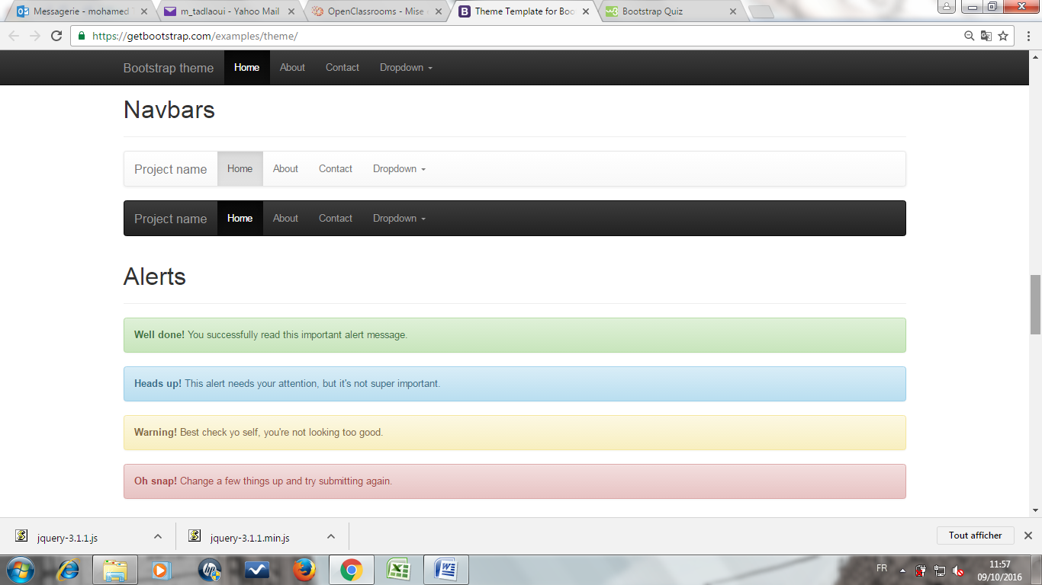
Quelques exemples

Slide 9
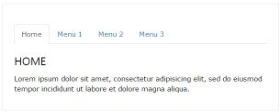
Quelques exemples

Slide 10
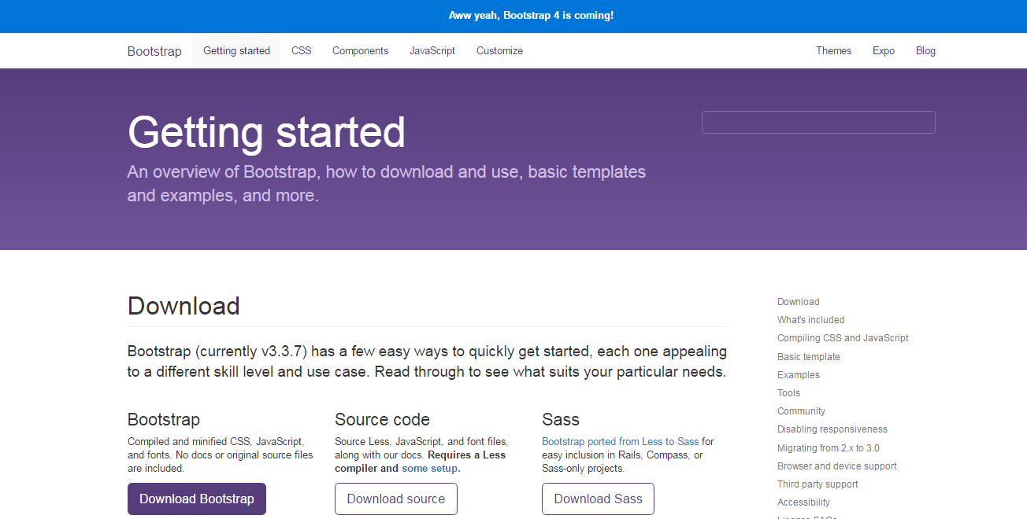
Installation de Bootstrap

Slide 11
Installation de Bootstrap
bootstrap.css comporte les classes de base de Bootstrap
bootstrap.min.css comporte les mêmes classes de base que bootstrap.css mais est compressé
bootstrap-theme.css contient des règles de styles particulières pour créer un thème spécifique pour Bootstrap
bootstrap-theme.min.css est identique à bootstrap-theme.css mais est compressé
glyphicons-halflings-regular.svg comporte la collection d'icônes au format svg
glyphicons-halflings-regular.ttf comporte la collection d'icônes au format ttf
glyphicons-halflings-regular.woff comporte la collection d'icônes au format woff
glyphicons-halflings-regular.eot comporte la collection d'icônes au format eot
bootstrap.js contient le code JavaScript des composants de Bootstrap
bootstrap.min.js contient le même code JavaScript mais est compressé

Slide 12
Installation de Bootstrap
Les .min sont épurés des commentaires et compressés pour les alléger et accélérer ainsi leur chargement
Pendant la phase de développement, il est intéressant de pouvoir naviguer dans le code de Bootstrap, il faut donc mettre les fichiers non compressés
Lorsque le site est en ligne, on ne s’inquiète plus du code et seule compte la vitesse de chargement, il faut donc cette fois utiliser les versions compressées (min)

Slide 13
Installation de Bootstrap
Déclarer le fichier bootstrap.min.css (ou bootstrap.css) dans l'en-tête de la page web
<head>
<link href="bootstrap/css/bootstrap.min.css" rel="stylesheet">
</head>
Référencer la librairie de Bootstrap ainsi que jQuery si le site utilise des composants Javascript
<script src="bootstrap/js/jquery.js"></script>
<script src="bootstrap/js/bootstrap.min.js"></script>
Si le site utilise un CDN « Content delivery network » (réseau de serveurs qui met à disposition des librairies), l'installation est simplifiée
<link href="https://maxcdn.bootstrapcdn.com/bootstrap/3.3.1/css/bootstrap.min.css" rel="stylesheet">
<script src="https://code.jquery.com/jquery-1.11.2.min.js"></script>
<script src="https://maxcdn.bootstrapcdn.com/bootstrap/3.3.1/js/bootstrap.min.js"></script>

Slide 14
Les grilles
Organisation spatiale des pages web
Une bannière ?
Un espace pour un menu à gauche ou en haut ?
Des blocs sur l’un des côtés pour recevoir certaines fonctionnalités comme la connexion?
Un bas de page ?
Placer les éléments sur la grille

Slide 15
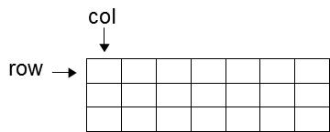
Les grilles
Une grille est composée de rangées (row) et de colonnes (col)
La grille de Bootstrap
Le découpage en colonnes est une division en pourcentage de la largeur de la fenêtre de visualisation
Les rangées ont la hauteur de leurs contenus

Slide 16
Les grilles
Il faut définir les rangées ensuite les colonnes
Il existe au maximum 12 colonnes
Bootstrap 3 dispose de quatre batteries de 12 classes
col-xs-1 ou col-sm-1 ou col-md-1 ou col-lg-1
col-xs-2 ou col-sm-2 ou col-md-2 ou col-lg-2
...
col-xs-12 ou col-sm-12 ou col-md-12 ou col-lg-12

Slide 17
Exemple de responsive design

Slide 18
Exemple de responsive design

Slide 19
Exemple de responsive design

Slide 20
Empilement ou réduction ?
Pour ne pas réduire les éléments au risque de les rendre illisibles, Bootstrap :
les empile petit à petit quand la fenêtre devient plus étroite
ou supprime des éléments pas vraiment utiles

Slide 21
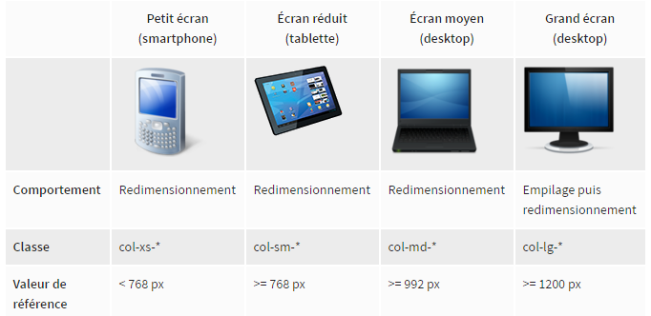
Médias et classes col-* Bootstrap 3
Bootstrap 3 considère 4 sortes de médias
les petits, genre smartphones (moins de 768 pixels)
les réduits, genre tablettes (moins de 992 pixels)
les écrans moyens (moins de 1200 pixels)
les grands écrans (plus de 1200 pixels)
xs pour extra small, sm pour small, md pour medium et lg pour large.

Slide 22
Médias et classes col-* Bootstrap 4
Bootstrap 4 considère un système de grilles à 5 classes
.col- (extra small devices - < 576px)
.col-sm- (small devices - >= 576px)
.col-md- (medium devices - >= 768px)
.col-lg- (large devices - >= 992px)
.col-xl- (xlarge devices - >= 1200px)

Slide 23
Exemple 1 de grille
un élément de 4 colonnes de large à coté d’un élément de 8 colonnes de large sur un smartphone
<div class="row">
<div class="col-4">Largeur 4</div>
<div class="col-8">Largeur 8</div>
</div>

Slide 24
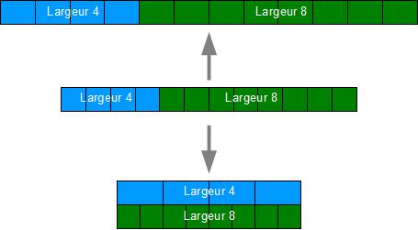
Exemple 2 de grille
Même exemple sur une tablette
<div class="row">
<div class="col-sm-4">Largeur 4</div>
<div class="col-sm-8">Largeur 8</div>
</div>

Slide 25
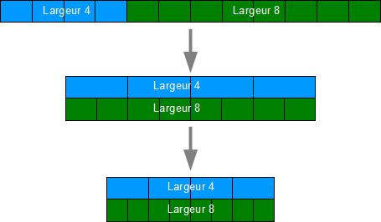
Exemple 3 de grille
Même exemple sur un grand écran
<div class="row">
<div class="col-lg-4">Largeur 4</div>
<div class="col-lg-8">Largeur 8</div>
</div>

Slide 26
Une seule rangée
<!DOCTYPE html>
<html>
<head>
<link href="assets/css/bootstrap.css" rel="stylesheet">
<link href="assets/css/tuto.css" rel="stylesheet">
</head>
<body>
<div class="container">
<div class="row">
<div class="col-lg-4">4 colonnes</div>
<div class="col-lg-8">8 colonnes</div>
</div>
</div>
</body>
</html>
body {
padding-top: 10px;
}
[class*="col-"], footer {
background-color: lightgreen;
border: 2px solid black;
border-radius: 6px;
line-height: 40px;
text-align: center;
}
tuto.css

Slide 27
Plusieurs rangées
<!DOCTYPE html>
<html>
<head>
<link href="assets/css/bootstrap.css" rel="stylesheet">
<link href="assets/css/tuto.css" rel="stylesheet">
</head>
<body>
<div class="container">
<div class="row">
<div class="col-lg-1">1 col</div>
<div class="col-lg-2">2 colonnes</div>
<div class="col-lg-3">3 colonnes</div>
<div class="col-lg-6">6 colonnes</div>
</div>
<div class="row">
<div class="col-lg-12">12 colonnes</div>
</div>
<div class="row">
<div class="col-lg-4">4 colonnes</div>
<div class="col-lg-8">8 colonnes</div>
</div>
</div>
</body>
</html>

Slide 28
Sauter des colonnes
<!DOCTYPE html>
< <!DOCTYPE html>
<html>
<head>
<link href="assets/css/bootstrap.css" rel="stylesheet">
<link href="assets/css/tuto.css" rel="stylesheet">
</head>
<body>
<div class="container">
<div class="row">
<div class="col-lg-3">3 colonnes</div>
<div class="col-lg-6">6 colonnes</div>
<div class="col-lg-3">3 colonnes</div>
</div>
<div class="row">
<div class="col-lg-3">3 colonnes</div>
<div class="col-lg-offset-6 col-lg-3">3 colonnes</div>
</div>
</div>
</body>
</html>

Slide 29
Imbrications d’éléments
<!DOCTYPE html>
<html>
<head>
<link href="assets/css/bootstrap.css" rel="stylesheet">
<link href="assets/css/tuto.css" rel="stylesheet">
</head>
<body>
<div class="container">
<div class="row">
<div class="col-lg-8">8 colonnes
<div class="row">
<div class="col-lg-3">3 colonnes</div>
<div class="col-lg-6">6 colonnes</div>
<div class="col-lg-3">3 colonnes</div>
</div>
</div>
</div>
</div>
</body>
</html>

Slide 30
Imbrication complexe avec des sauts de colonnes
<div class="container">
<div class="row">
<div class="col-md-12">Premier niveau avec 12 colonnes
<div class="row">
<div class="col-md-8">Second niveau avec 8 colonnes
<div class="row">
<div class="col-md-4">Troisième niveau avec 4 colonnes</div>
<div class="col-md-6 col-md-offset-2">Troisième niveau avec 6 colonnes
<div class="row">
<div class="col-md-3 col-md-offset-1">Quatrième niveau avec 3 colonnes</div>
<div class="col-md-5 col-md-offset-1">Quatrième niveau avec 5 colonnes</div>
</div>
</div>
</div>
</div>
<div class="col-md-4">Second niveau avec 4 colonnes</div>
</div>
</div>
</div>

Slide 31
Une mise en page simple
<!DOCTYPE html>
<html>
<head>
<link href="assets/css/bootstrap.css" rel="stylesheet">
<link href="assets/css/tuto.css" rel="stylesheet">
</head>
<body>
<div class="container">
<header class="row">
<div class="col-lg-12">
Entete
</div>
</header>
<div class="row">
<nav class="col-lg-2">
Menu
</nav>
<section class="col-lg-10">
Section
</section>
</div>
<footer class="row">
Pied de page
</footer>
</div>
</body>
</html>

Slide 32
Show / Hide
Show/hide for breakpoint and down:
Invisible < sm : d-none d-sm-block
Invisible < md : d-none d-md-block
Invisible < lg : d-none d-lg-block
Invisible < xl : d-none d-xl-block
Invisible : d-none

Slide 33
Show / Hide
Show/hide for breakpoint and up:
Invisible >= xs : d-none
Invisible >= sm : d-sm-none
Invisible >= md : d-md-none
Invisible >= lg : d-lg-none
Invisible >= xl : d-xl-none

Slide 34
Show / Hide
Show/hide only for a single breakpoint:
Invisible = xs : d-none d-sm-block
Invisible = sm : d-block d-sm-none d-md-block
Invisible = md : d-block d-md-none d-lg-block
Invisible = lg : d-block d-lg-none d-xl-block
Invisible = xl : d-block d-xl-none
Visible = xs : d-block d-sm-none
Visible = sm : d-none d-sm-block d-md-none
Visible = md : d-none d-md-block d-lg-none
Visible = lg : d-none d-lg-block d-xl-none
Visible = xl : d-none d-xl-block

Slide 35
Tables
.table ajoute un style basic à un tableau
.table-striped colore les lignes impaires d’un tableau
.table-bordered donne une bordure au tableau
.table-hover change la couleur d’une ligne au passage de la sourie
.table-dark permet l’affichage du tableau avec un fond noir
Exemple : <table class="table table-striped table-hover">…

Slide 36
Images
.rounded permet d’ajouter des cotés arrondis à une image
.rounded-circle affiche l’image sous forme de cercle
.img-thumbnail met l’image sous forme de timbre
.img-fluid rend l’image responsive à l’élément parent

Slide 37
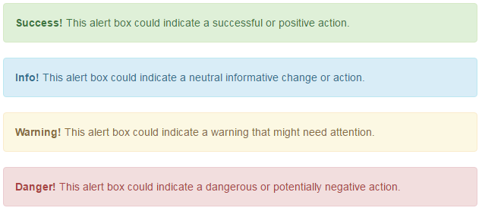
Alertes
<div class="alert alert-success"> <strong>Success!</strong> Indicates a successful or positive action.
</div>
<div class="alert alert-info"> <strong>Info!</strong> Indicates a neutral informative change or action.
</div>
<div class="alert alert-warning"> <strong>Warning!</strong> Indicates a warning that might need attention.
</div>
<div class="alert alert-danger"> <strong>Danger!</strong> Indicates a dangerous or potentially negative action.
</div>

Slide 38
Boutons
<button type="button" class="btn btn-primary">Primary</button> <button type="button" class="btn btn-success">Success</button> <button type="button" class="btn btn-info">Info</button> <button type="button" class="btn btn-warning">Warning</button> <button type="button" class="btn btn-danger">Danger</button> <button type="button" class="btn btn-link">Link</button>
.disabled désactive un bouton
.btn-lg .btn-sm pour définir la taille d’un bouton

Slide 39
Icones
Sur Bootstrap 3:
<p>
<button type="button" class="btn btn-info">
<span class="glyphicon glyphicon-search"></span> Search
</button>
</p>
<p><span class="glyphicon glyphicon-print"></span></p>
Boostrap 4 n'intègre pas une bibliothèque d'icones
<link rel="stylesheet" href="https://use.fontawesome.com/releases/v5.7.0/css/all.css" integrity="sha384-lZN37f5QGtY3VHgisS14W3ExzMWZxybE1SJSEsQp9S+oqd12jhcu+A56Ebc1zFSJ" crossorigin="anonymous">
…
<button type="button" class="btn btn-danger btn-lg"><span class="fas fa-cloud"></span> Danger</button>

Slide 40
Menus
<nav class="navbar navbar-expand-sm bg-dark navbar-dark">
<a class="navbar-brand" href="#">Logo</a>
<ul class="navbar-nav">
<li class="nav-item">
<a class="nav-link" href="#">Lien 1</a>
</li>
<li class="nav-item">
<a class="nav-link" href="#">Lien 2</a>
</li>
<li class="nav-item">
<a class="nav-link" href="#">Lien 3</a>
</li>
</ul>
</nav>

Slide 41
Sources
https://openclassrooms.com/courses/prenez-en-main-bootstrap
http://www.w3schools.com/bootstrap

